Slide 1
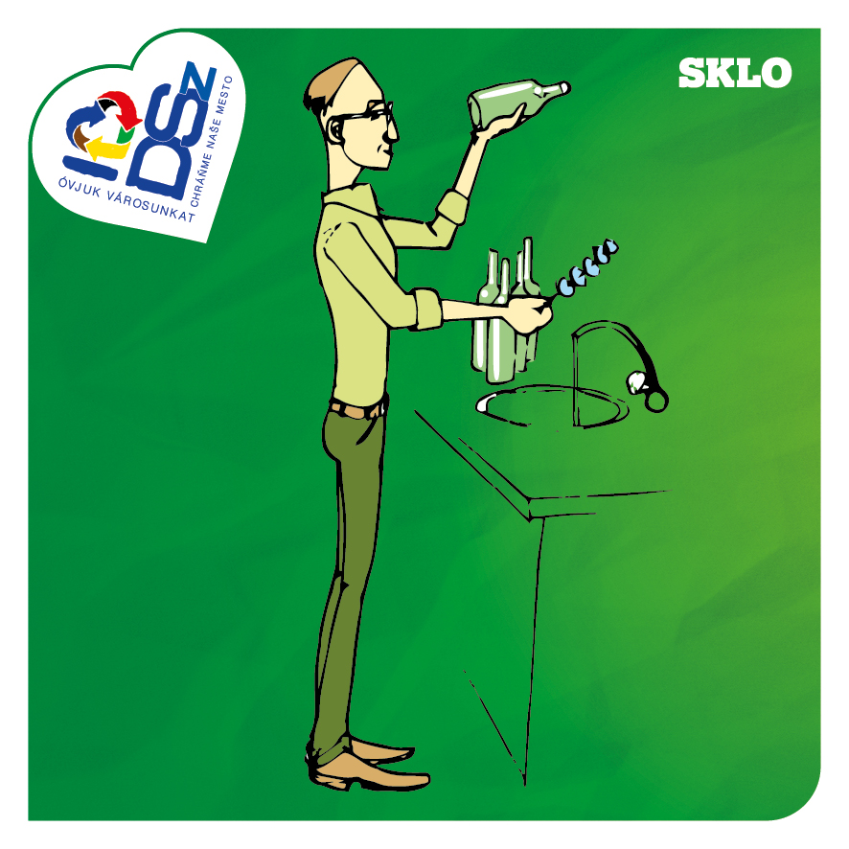
VEREJNOPROSPEŠNÁ KAMPAŇ
MESTA DUNAJSKÁ STREDA
- SEPAROVANÝ ZBER ODPADU -
PRIHLÁŠKA
PROKOP 2017
0907 131 610 | aprimage@aprimage.sk | www.aprimage.sk

Slide 2
Názov práce:
Prihlasovateľ:
Klient:
Kategória:
Kontaktná osoba
za prihlasovateľa:
Kontaktná osoba
za klienta:
odpadNEŠ
aPRimage s.r.o.
Mesto Dunajská Streda
C. Regional Community Relations
Mgr. Szilvia Néveri Varagya, konateľka
aprimage@aprimage.sk
0907 131 610
Soňa Szabadosová, PR
sona.szabadosova@dunstreda.eu
0918 607 345

Slide 3
Zhrnutie
Dunajská Streda má 22 855 obyvateľov, ekologicky zmýšľajúce vedenie a ocenenie PROKOP 2013 za verejnoprospešnú kampaň Mám Ťa rád, Dunajská Streda!.
Začiatkom školského roka 2016 / 2017 sa vedenie mesta postavilo za ďalšiu aktivizujúcu kampaň, tentokrát na separovaný zber odpadu.
Do kampane bolo zapojených vyše 600 škôlkarov, takmer 2700 žiakov ZŠ, ich rodinní príslušníci, všetky lokálne i regionálne médiá, divadelníci, tisíce ekologicky zmýšľajúcich Dunajskostredčanov a návštevníkov Žitnoostrovského jarmoku. Partnerom kampane bola spoločnosť ASA (dnes FCC Environment).

Slide 4
VÝZVA A CIEĽ
Cieľ
Disciplinovanejšie triedenie odpadu zníži množstvo komunálneho odpadu (a aj nákladov za odvoz smetí) a čistejšie separovanie daruje surovinám druhý život. Dôraz je na dlhodobej zmene – osvetou a zaangažovaním detí vychovávať ekologicky zmýšľajúcu generáciu Dunajskostredčanov.
Výzvy
zámerom bol širokospektrálny dosah - limitované finančné prostriedky nahradiť kreativitou
atraktívna dvojjazyčná komunikácia - v meste žije ca. 70% občanov maďarskej národnosti, základné a materské školy sú slovenské i maďarské
absencia okamžitých merateľných výsledkov

Slide 5
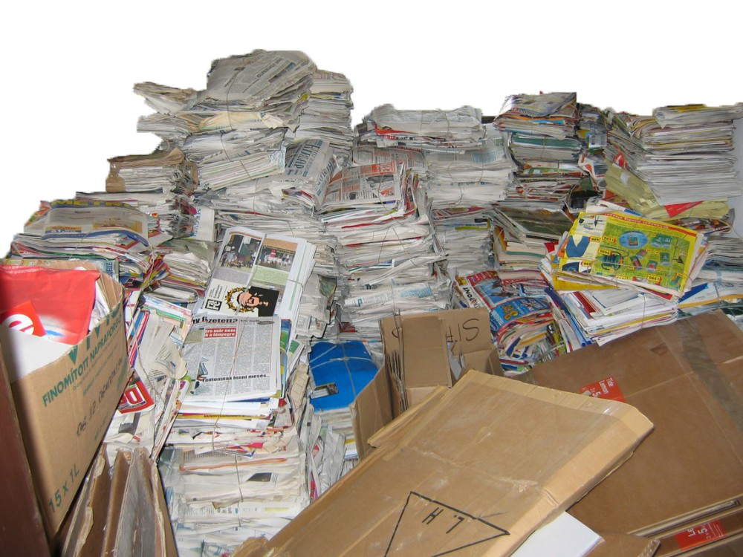
STRATÉGIA A PLÁN
Stavali sme na pevné základy:
dobré renomé a plná dôvera vedenia mesta aj vďaka doterajších spoluprác o.i. z kampaní Mám Ťa rád, Dunajská Streda! a Však nie si chruňo?!
vynikajúca znalosť lokality a cieľovej skupiny
nadštandardné vzťahy s médiami
odborné partnerstvo spoločnosti ASA (FCC)
Dobre známe logo predchádzajúcich kampaní (srdce) sme mierne modifikovali zakomponovaním symbolu recyklácie. Vizuálne prvky boli kreatívne, pôsobivé, motivujúce, edukatívne a moderné. Interaktívne a aktivuzujúce prostriedky oslovili mimoriadne veľkú cieľovú skupinu.

Slide 6
REALIZÁCIA
Prostriedky:
Logo: “I LOVE YOU DSz” z minulých kampaní + recyklačný prvok
Slogan: výzva: vhodný dvojjazyčný slogan, aktivizačný a kreatívny v oboch jazykoch. “odpadNEŠ”: téma (odpad) + aktivizačný prvok (nes!), v duchu: každý odpad odnes tam, kam patrí.
Vizuálne: Ilustrácie, bilboardy, nálepky, prospekty, omaľovánky, zošity, ceruzky, magnetky – s originálnymi ilustráciami výtvarníka, obsahujúce:
- PREDMET KAMPANE - komunikované suroviny (papier, sklo, plast) a ich farba.
- FORMA SEPAROVANIA – triedenie a spôsob nakladania s odpadmi (umytie skla, zošliapnutie PET fliaš, stláčanie kartónových obalov)
- CIEĽOVÉ SKUPINY – 1. podnikatelia a obyvatelia s vyššími príjmami, 2. rodiny, ktoré deti vychovávajú ekologicky, 3. staršia generácia, motivovaná znižovaním poplatkov za odvoz smetí
PR a media: tlačové konferencie, správy, príspevky
Aktivizujúce: zber papiera na všetkých ZŠ, atraktívna nákupná cena papiera od škôl, hodnotné dary a exkurzie pre žiakov, tematické darčeky pre deti o. i. na detskom oddelení nemocnice v DS
Edukatívne: divadelné predstavenia pre deti, letáky, posty a hry na sociálnych sieťach, interaktívne webstránky

Slide 7
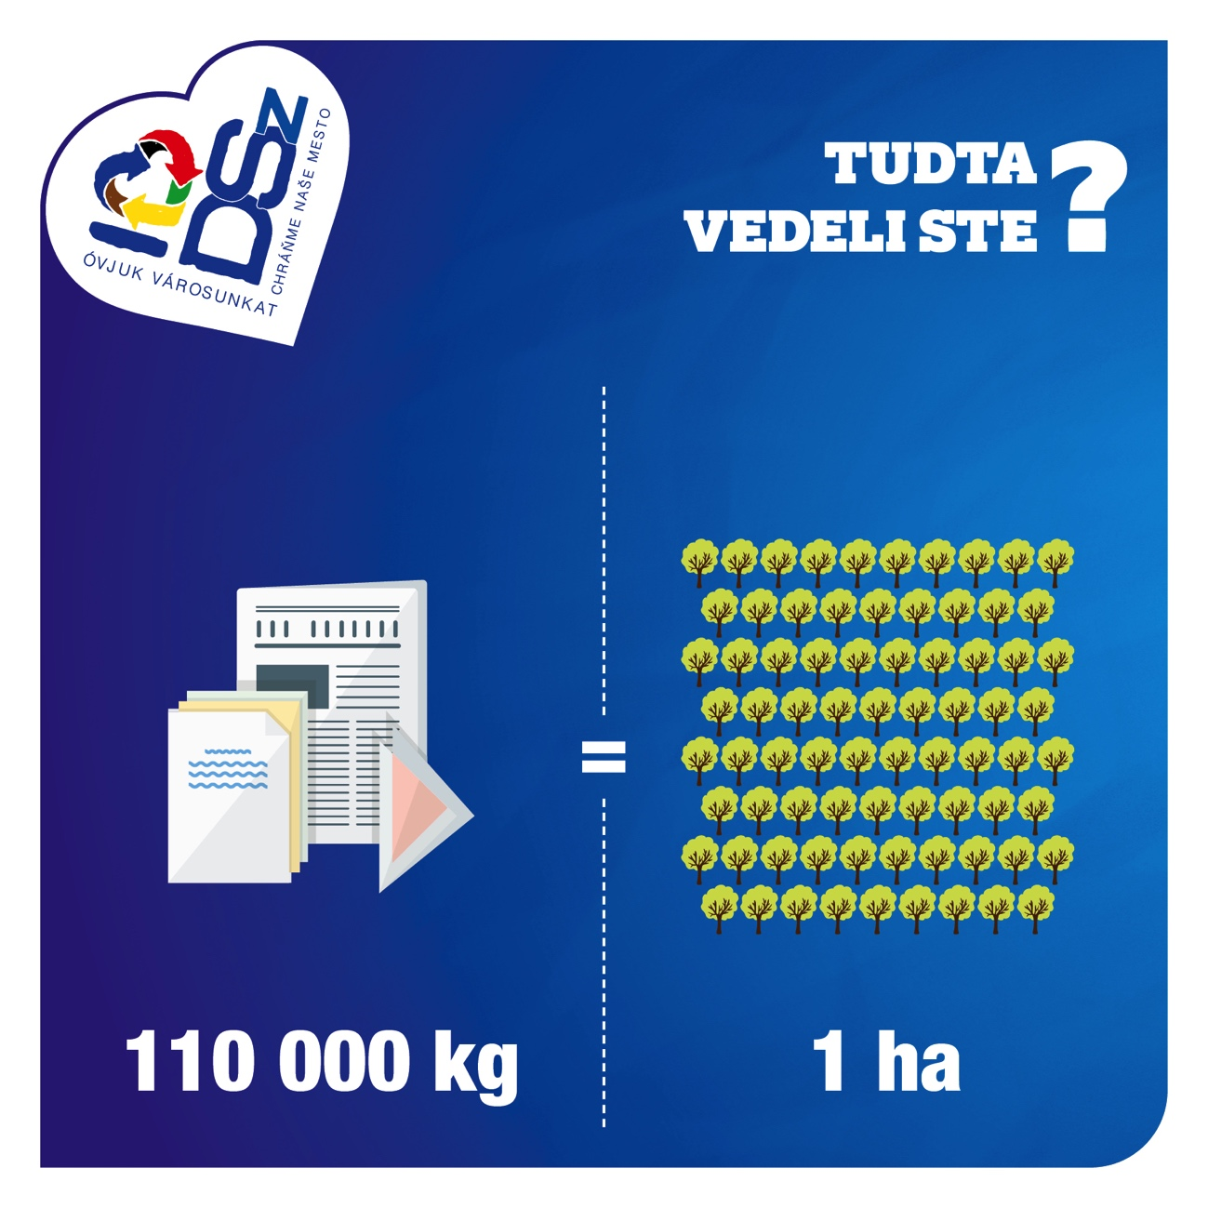
výsledky
Dvojmesačná kampaň mala nevídanú odozvu!
Zber oslovil 2700 žiakov a ich okolie, 6 ZŠ vyzbieralo rekordných, ca. 100 ton papiera (váha desiatich slonov), víťazná ZŠ sa pýšila 39 590 kg.
O divadelné predstavenie bol veľký záujem aj po kampani, médiá venovali téme desiatky príspevkov, sledovanie online komunikácie predčilo očakávania. Informácie a promo predmety sa cez deti a médiá dostali do tisícok domácností.
FCC hlásila čistejší recyklovaný odpad a zvýšený pomer separovania.
Veríme, že kampaň prispela k pozitívnejšiemu prístupu nastávajúcej generácie k životnému prostediu!

Slide 8
ĎAKUJEME, ŽE AJ VY PODPORUJETE POPULARIZÁCIU SEPAROVANÉHO ZBERU SMETÍ (AJ) V DUNAJSKEJ STREDE!
Klient
Realizátor
Partner

